Slide 1
Презентация на тему: Подарок папе к 23 февраля «Танк»

Slide 2
МБДОУ №55 д/с «Непоседы» первая младшая группа «Смешарики» Ростовская обл. Октябрьский район ст. Кривянская. Воспитатель:Хопрянинова Оксана Павловна

Slide 3
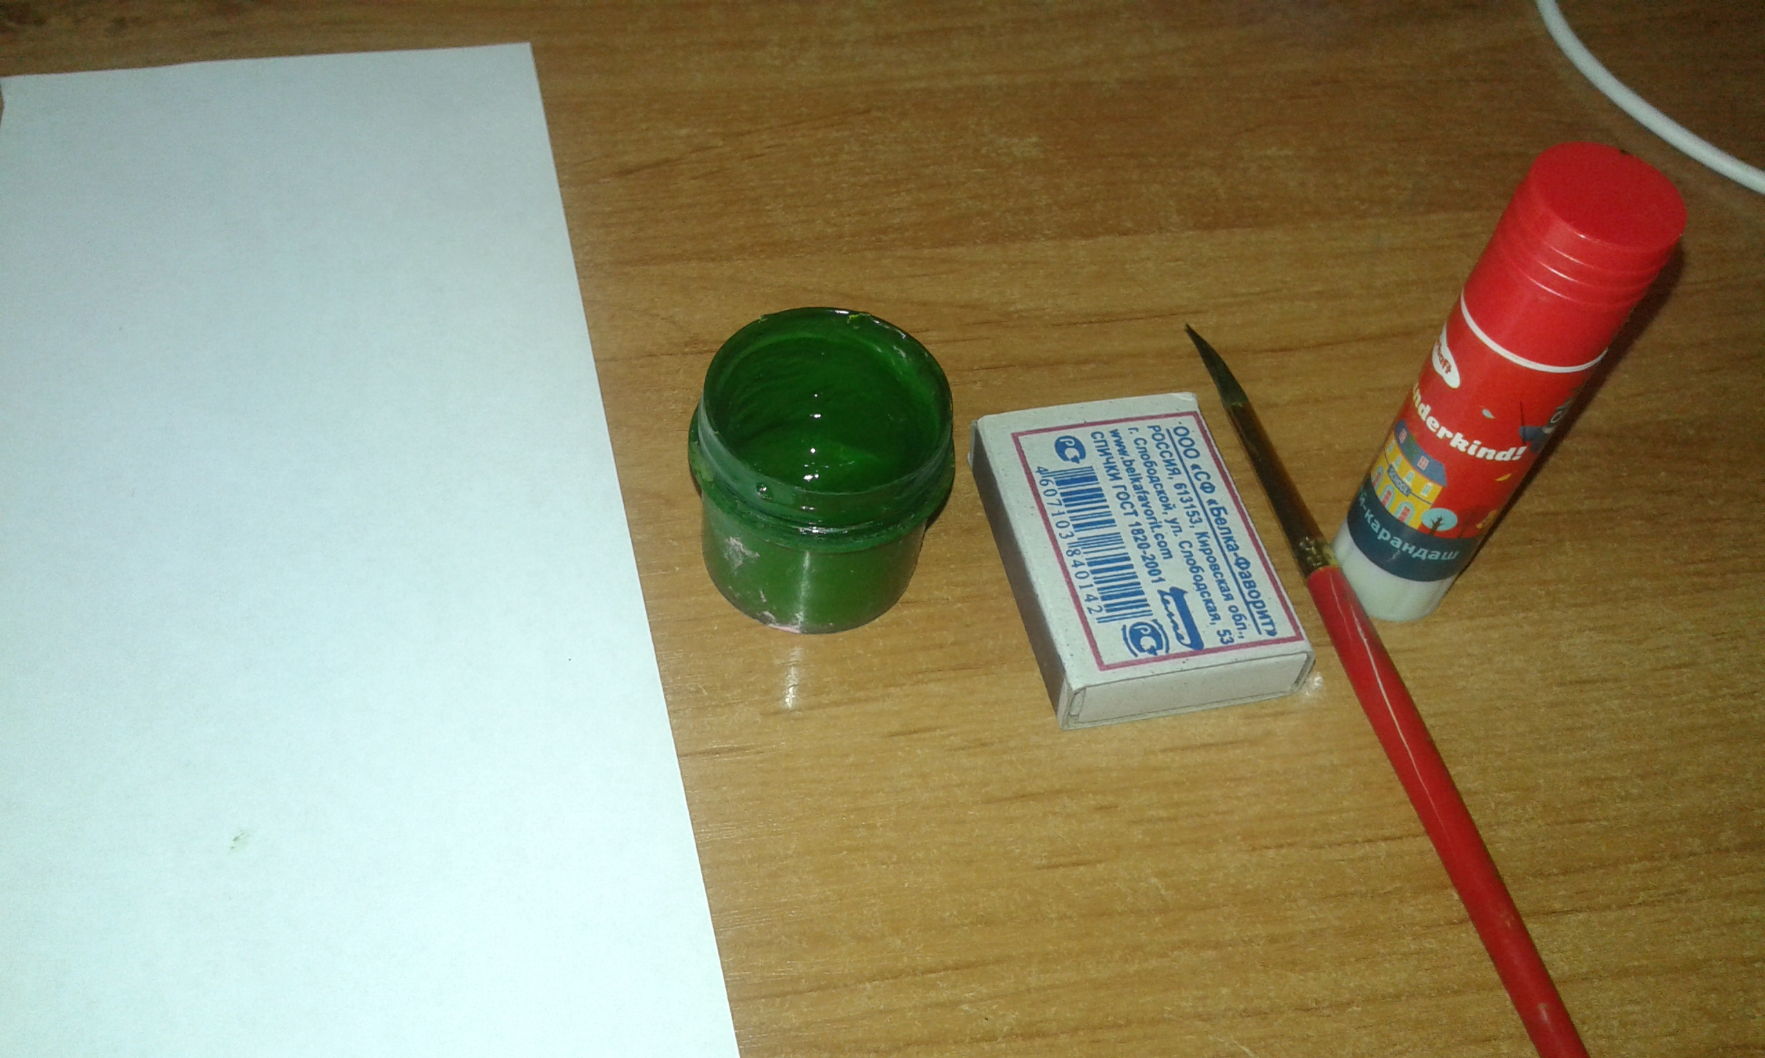
Нам понадобится
Бумага,
Клей карандаш,
Спичечный коробок,
Кисточка,
Зелёная гуашь.

Slide 4
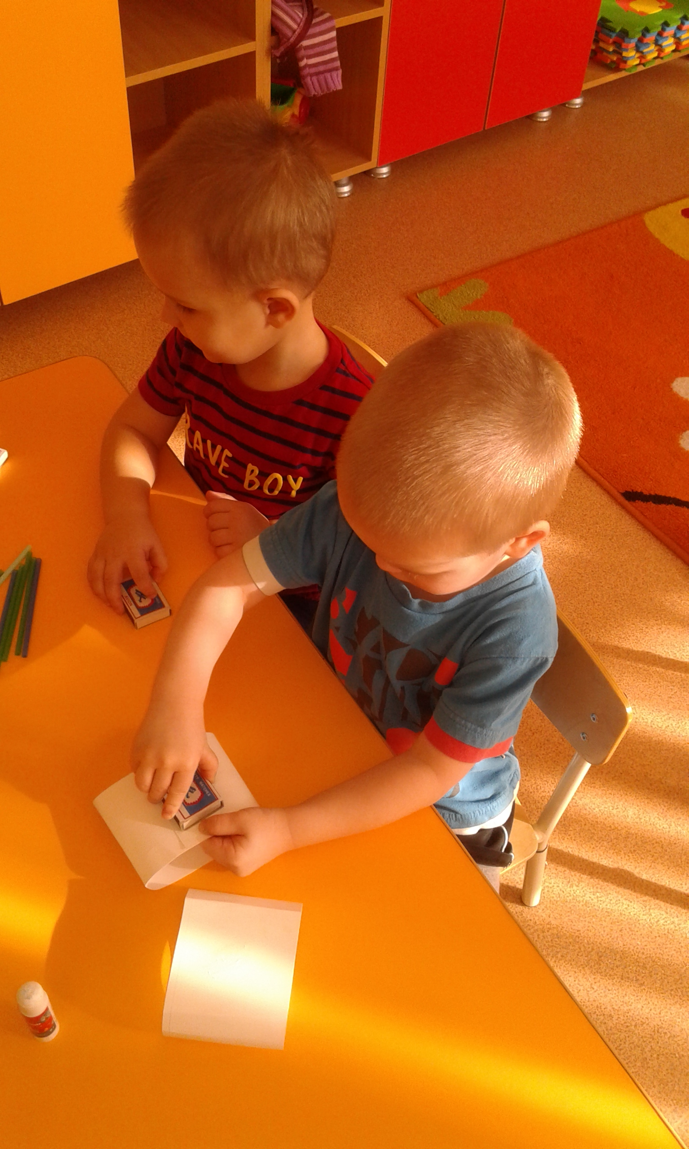
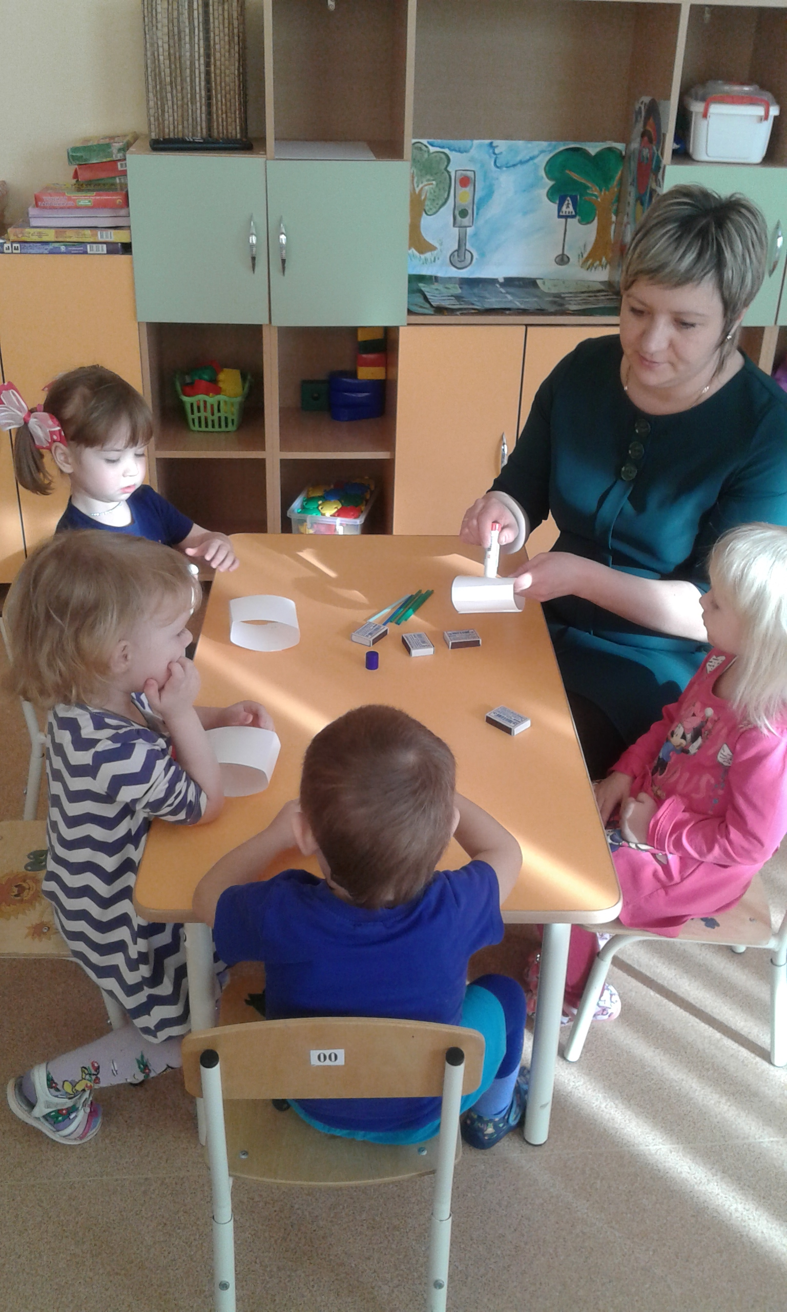
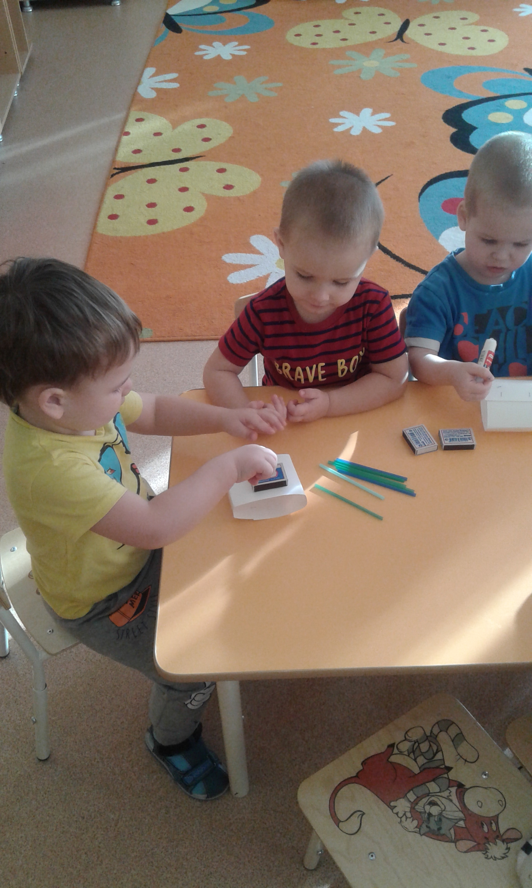
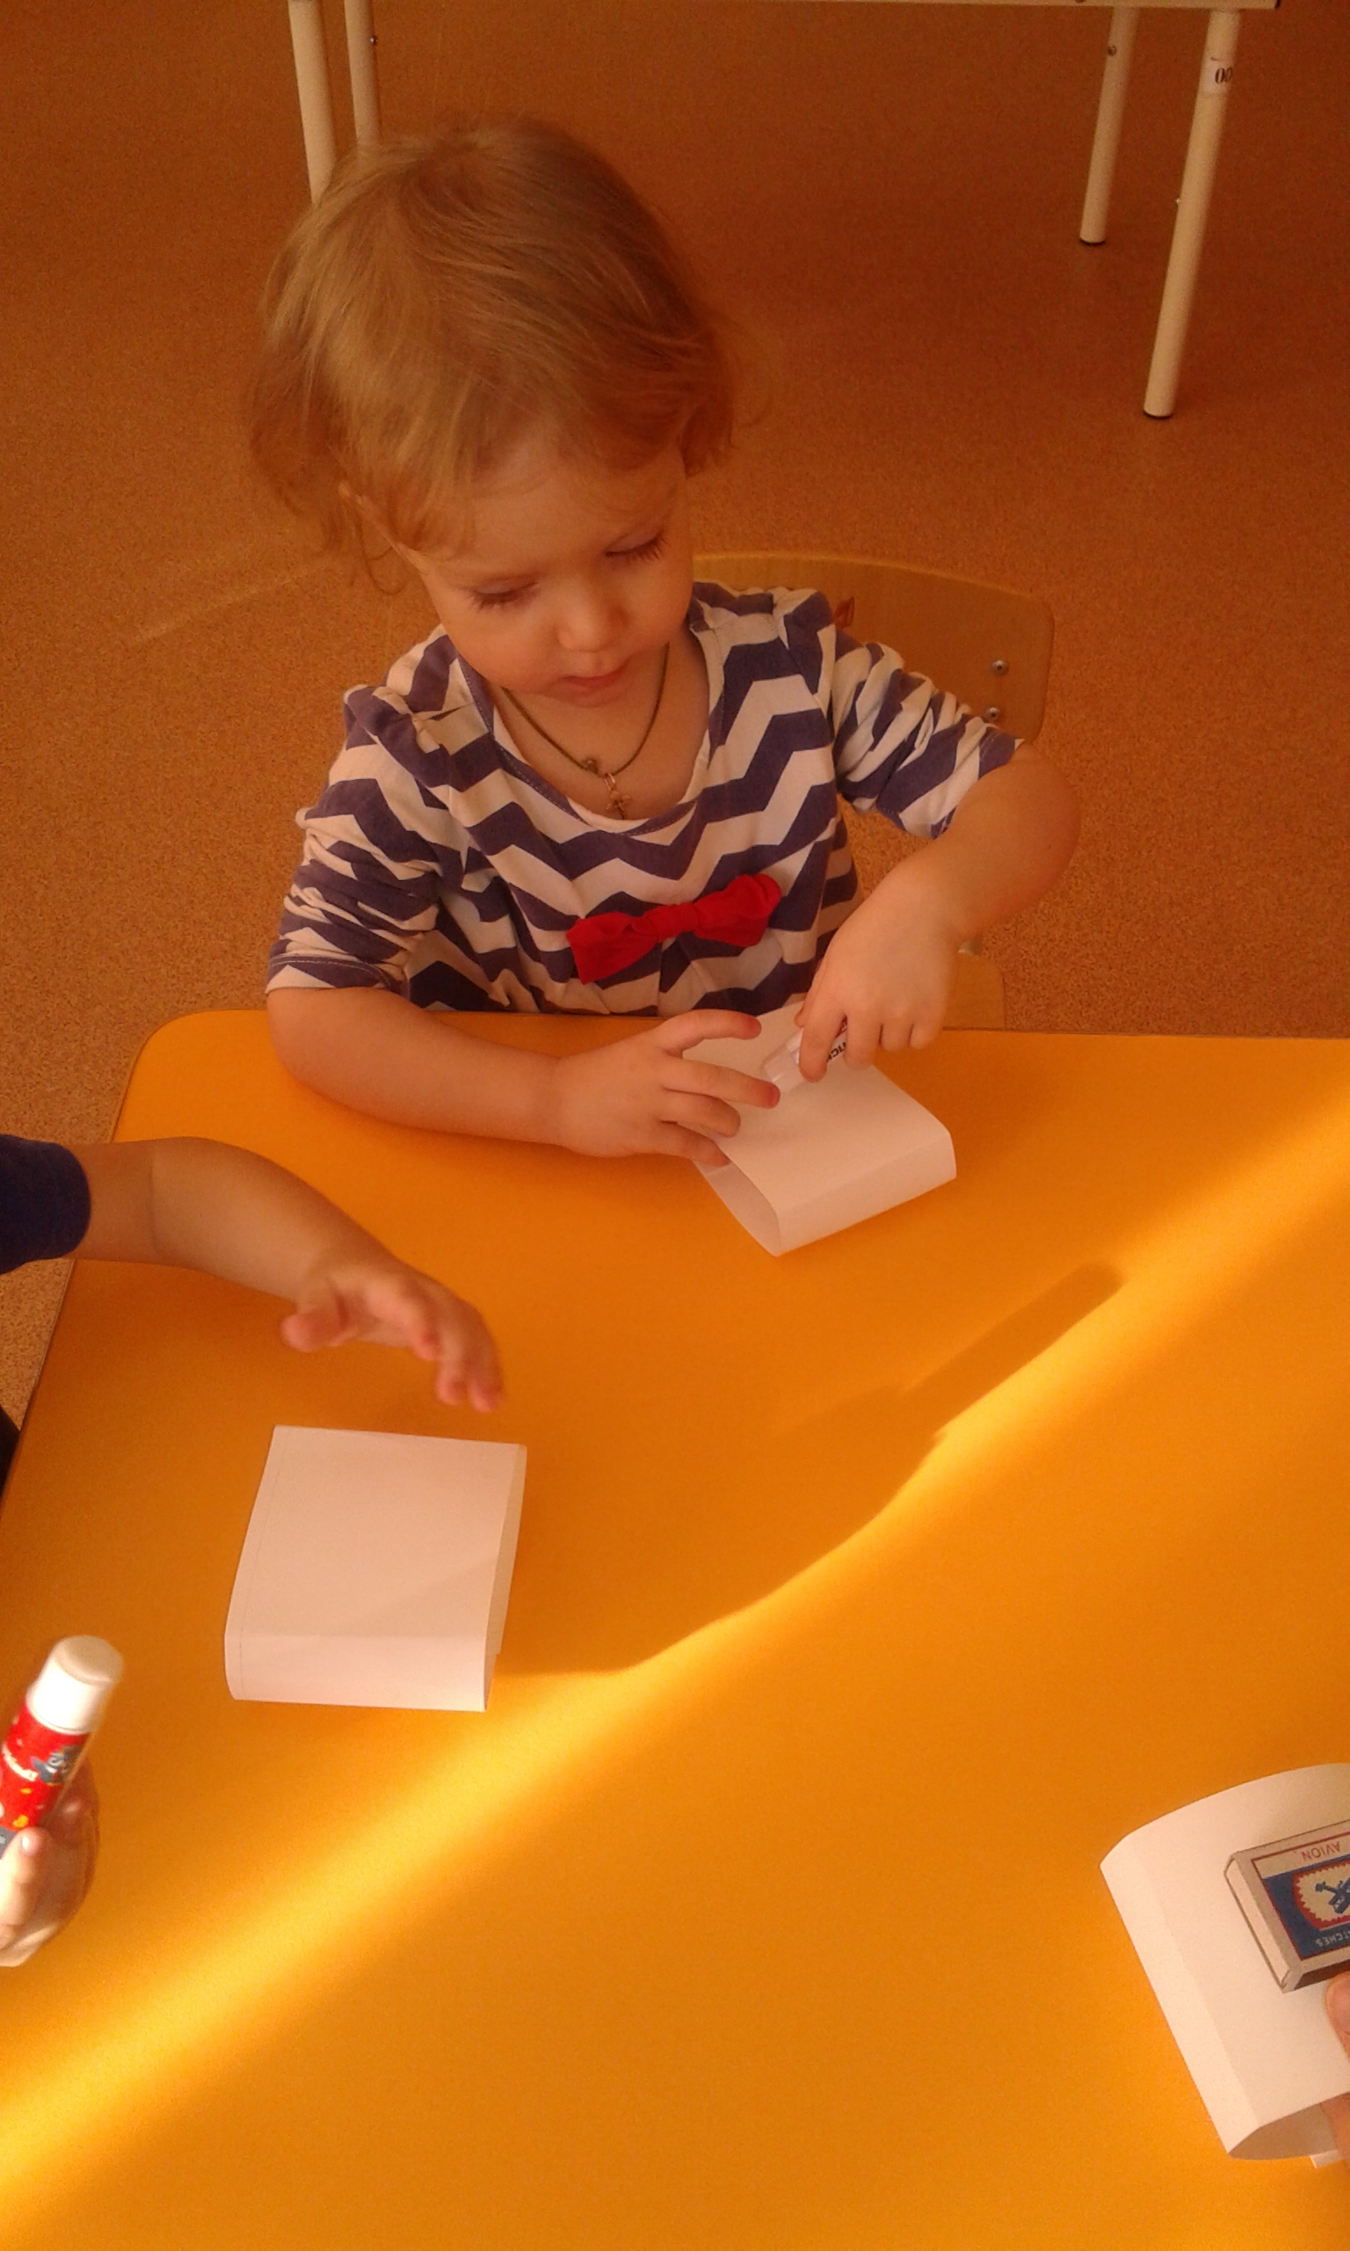
Приклеиваем спичечный коробок

Slide 5
Вот что получилось

Slide 6
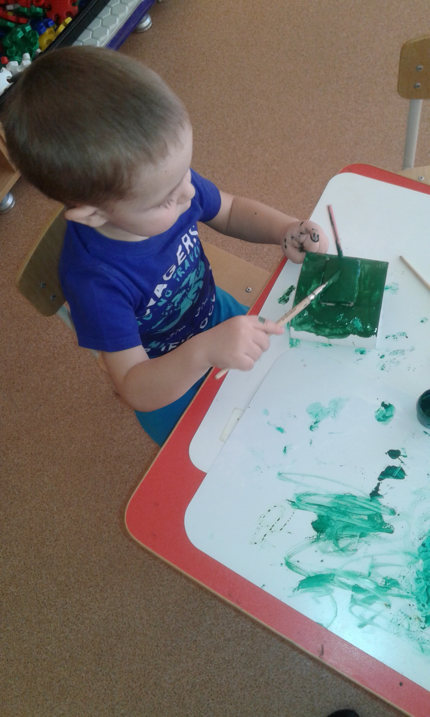
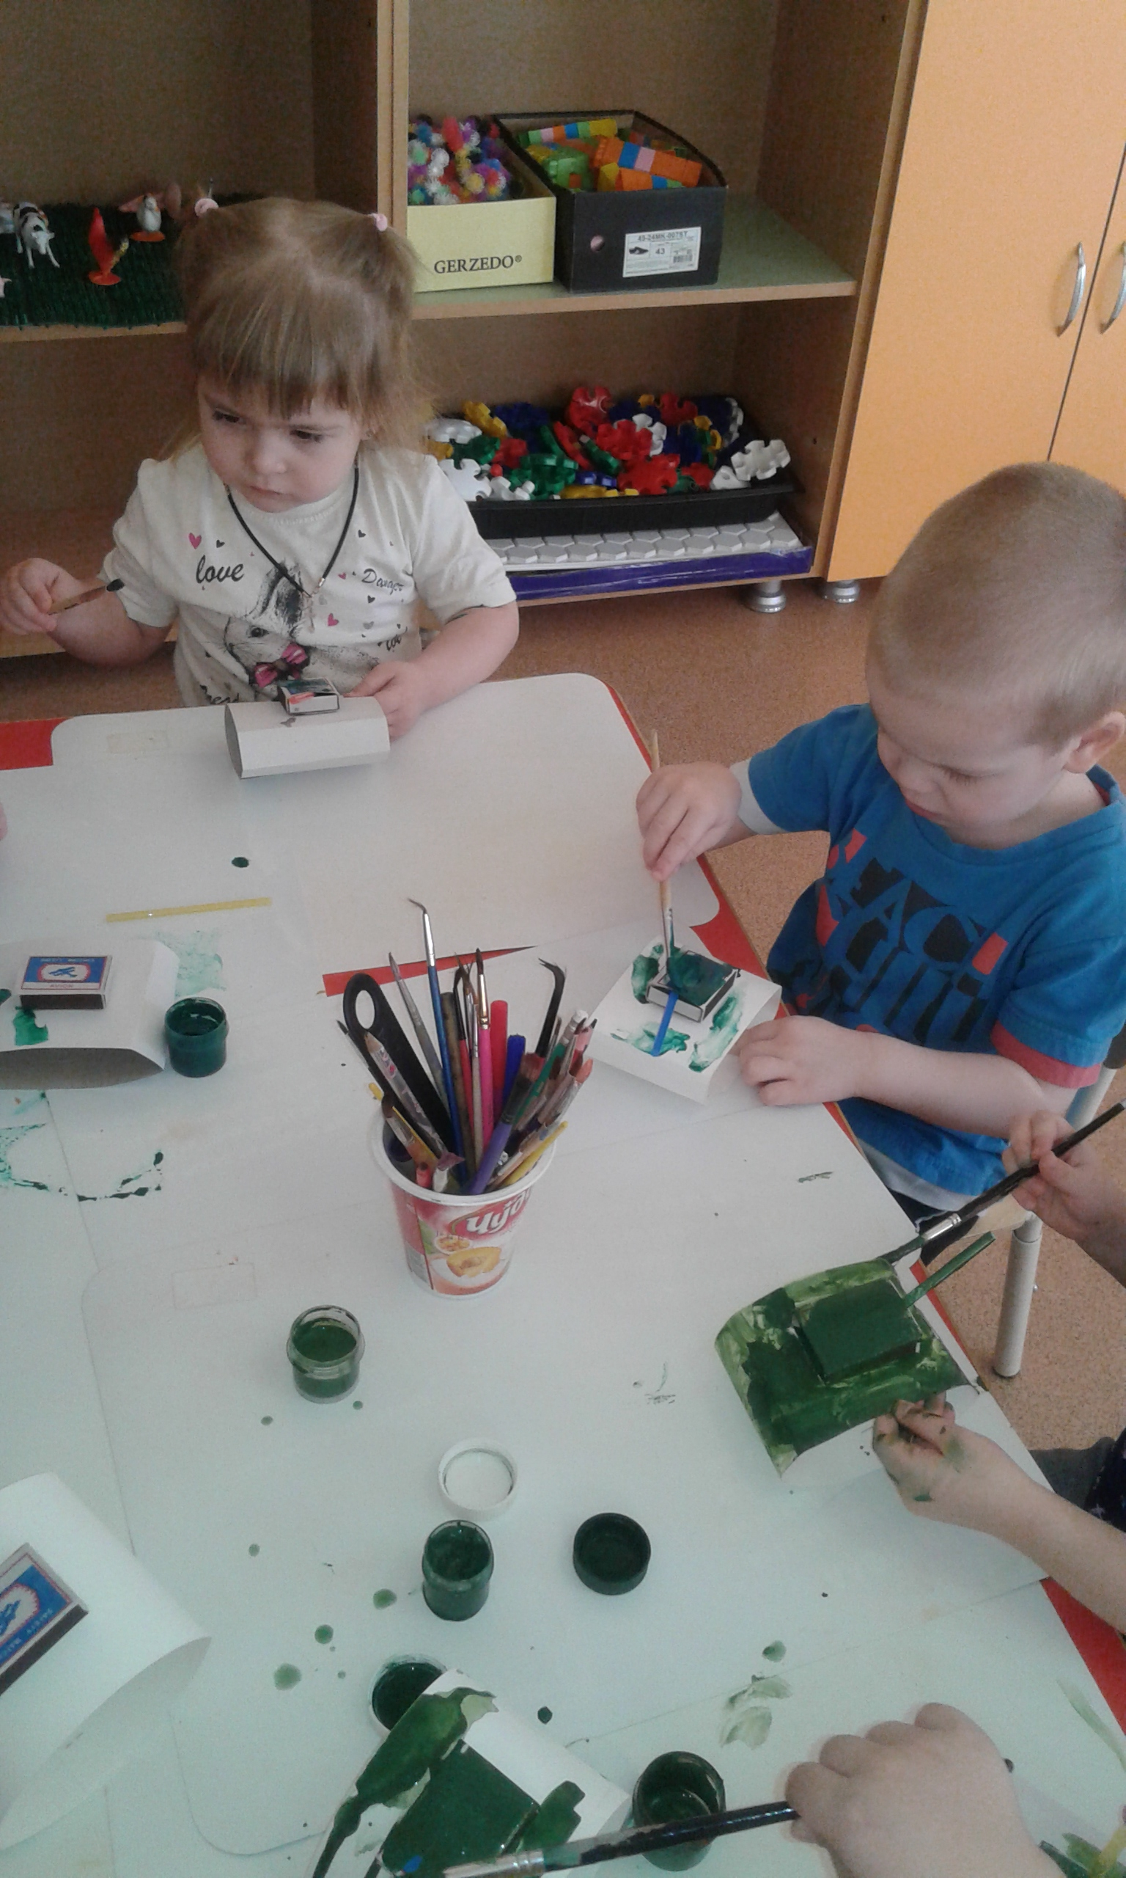
«Разукрасим танки»

Slide 7
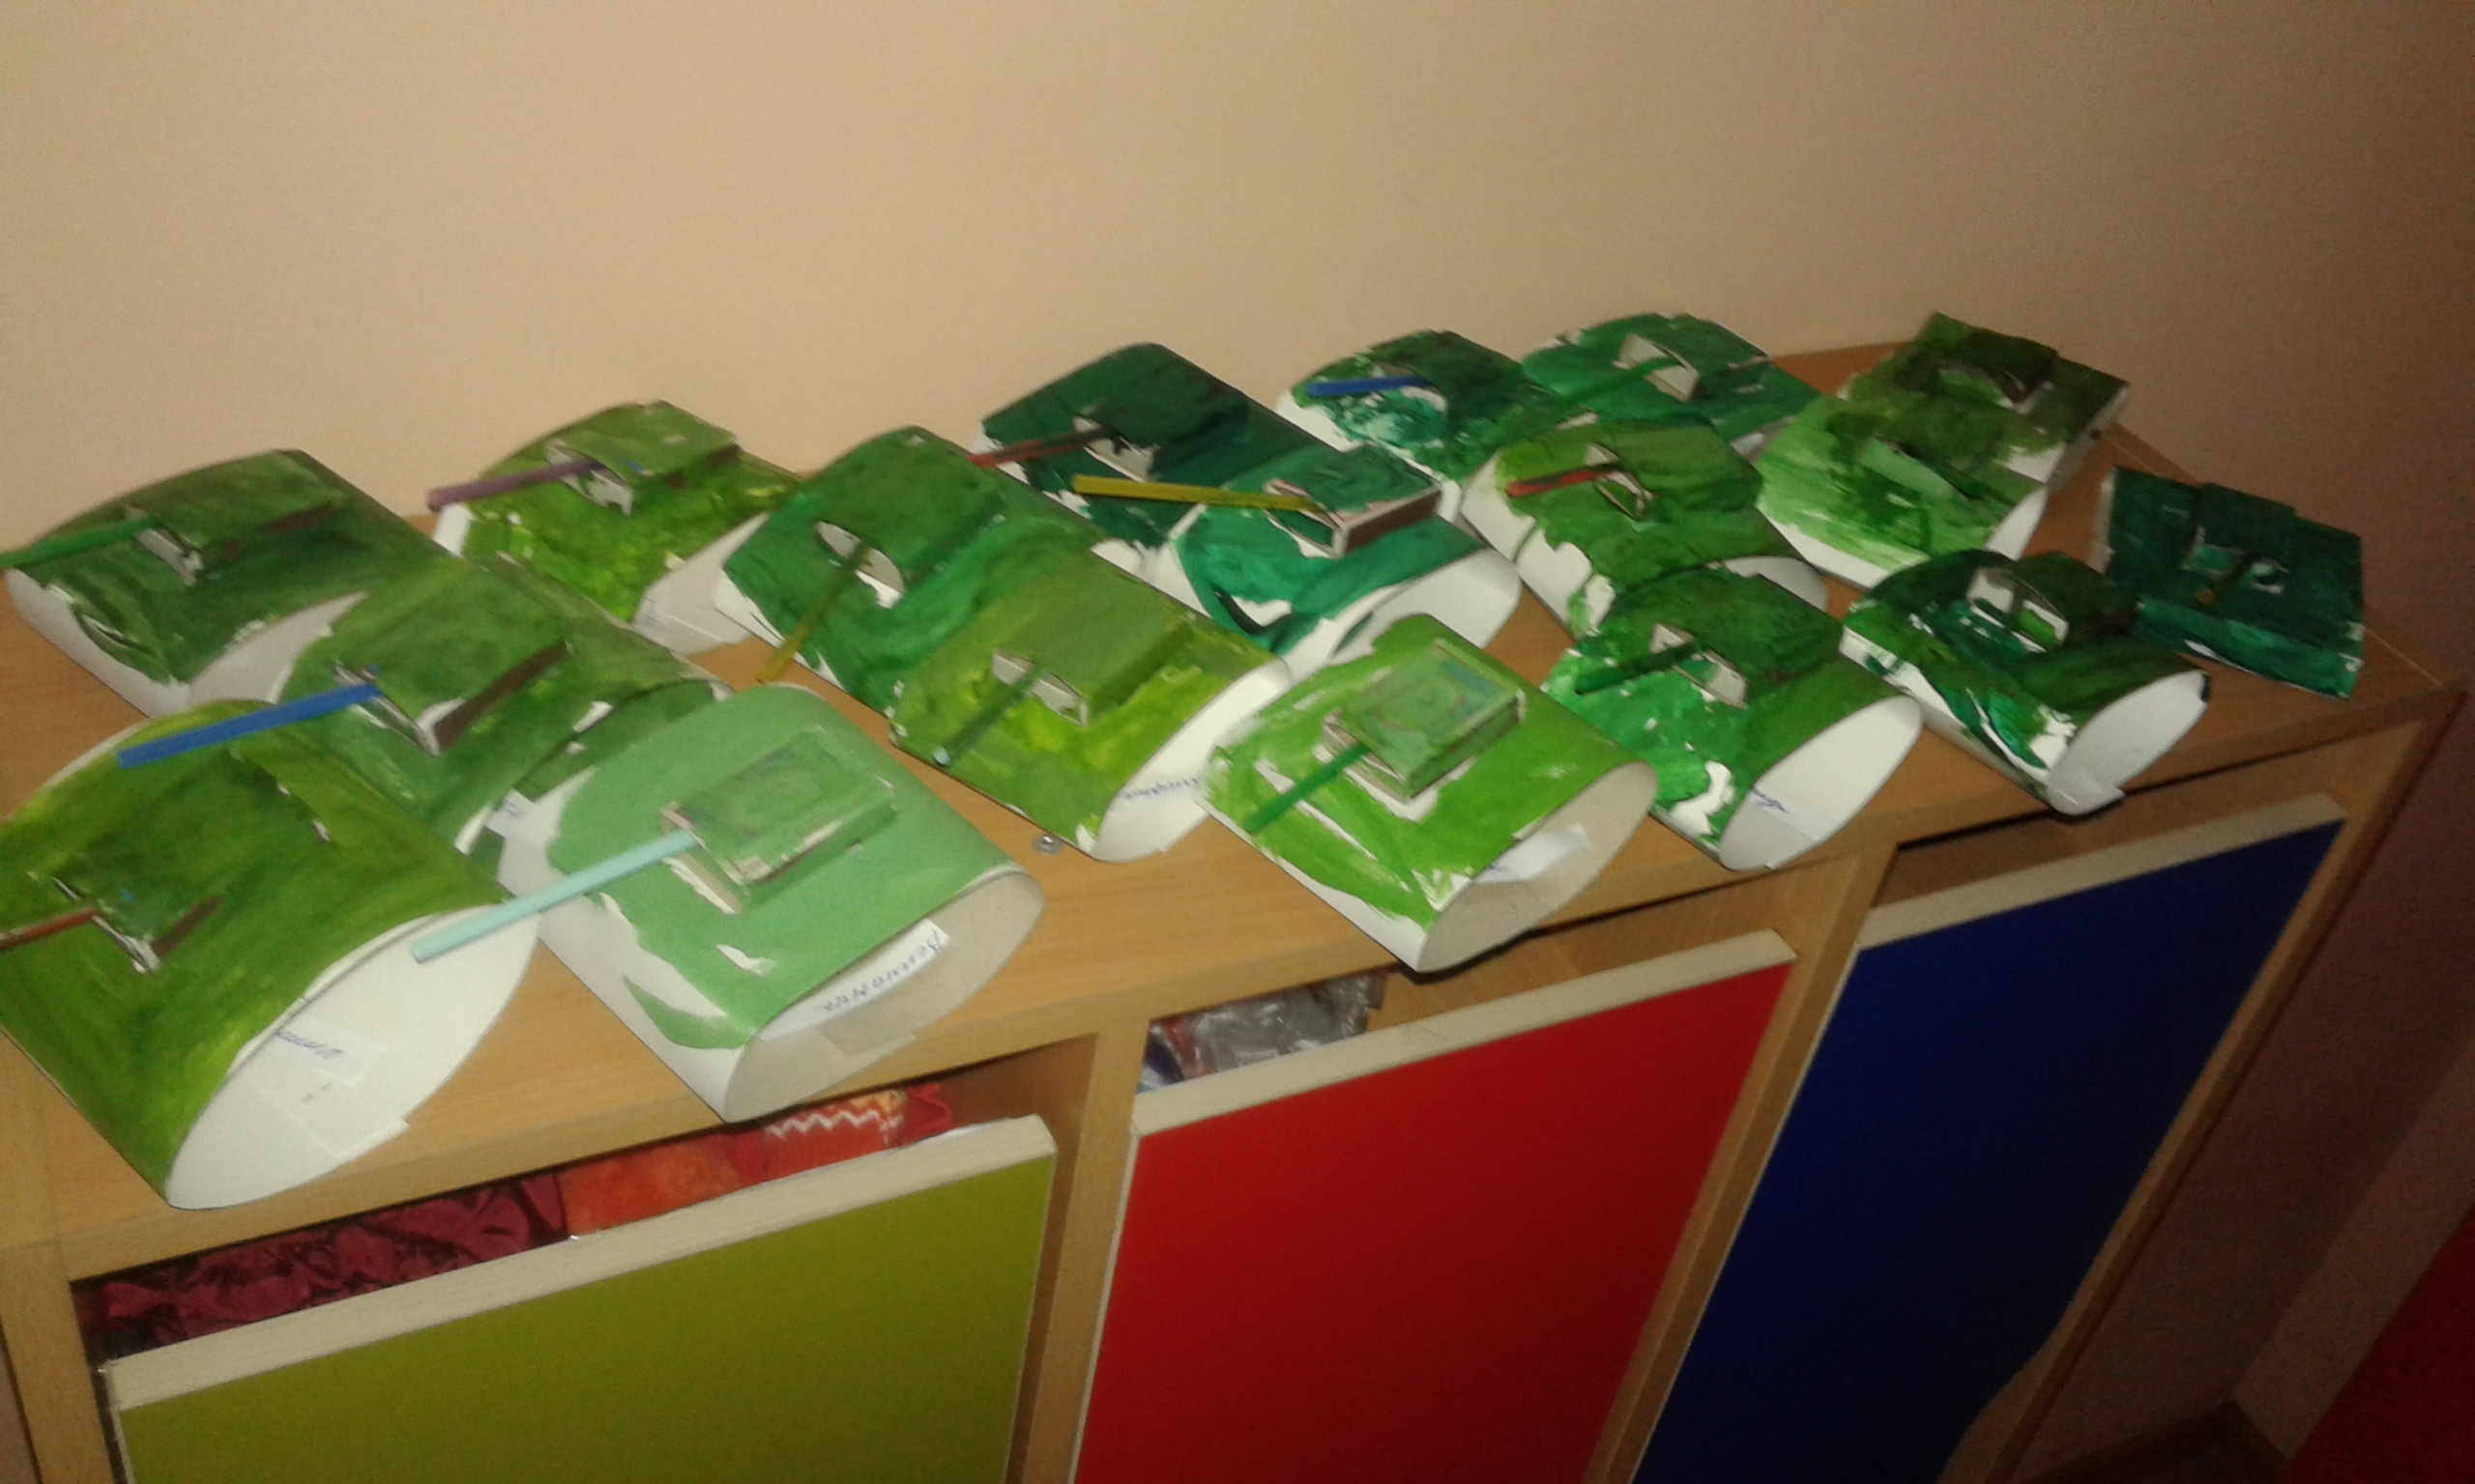
«В ожидании папы»

Slide 8
КОНЕЦ СПАСИБО ЗА ВНИМАНИЕ!!

